Slide 1




IO2
DIGITALE KOMPETENZEN-LEHRPLAN FÜR ELTERN
DIGITALE KOMPETENZ
MODUL 1: INFORMATIONS- UND DATENKOMPETENZ, KOMMUNIKATION UND ZUSAMMENARBEIT

Slide 2

LASST UNS KENNENLERNEN (15')
ZWEI WAHRHEITEN UND EINE LÜGE
Nennen Sie Ihren Namen
Sagen/schreiben Sie zwei Wahrheiten und eine Lüge über sich auf
Der Rest von uns wird erraten, was die Lüge ist

Slide 3
DAS WOWSA-PROJEKT
What’s on the Web Safe for All Family Members – eine Lernplattform für den Ausbau digitaler Kompetenzen für Familien
Ziel dieses Projekts ist es, allen Familienmitgliedern durch verschiedene Wege (Workshops, Selbstlernprogramme, interaktive Zeitschriften, Hörbücher, Comics) die Möglichkeit zu geben, die notwendigen Fähigkeiten zu entwickeln, um sich in der sich ständig verändernden und anspruchsvollen digitalen Welt sicher zu bewegen.
Sieben europäische Organisationen führen dieses Projekt durch.

Slide 4


LEHRPLAN FÜR ELTERNWORKSHOPS ZUR DIGITALEN KOMPETENZEN – DAS ZIEL
Bildungspaket für Eltern
Fortgeschrittene Kompetenzen in den Bereichen Digitales, Medien und soziale Medien
Erzieher*innen in der Familie
Überbrückung der digitalen Kluft zwischen den Generationen als Familienausbilder*innen
TEILNEHMER*INNEN: ELTERN

Slide 5

INHALT
Sechs Module (24 Stunden)
Selbstständiges Lernen (24 Stunden)
Lektionsplan
ZIEL
Kurzpräsentation des Bildungspakets (4 Stunden)
4-5 Eltern aus der Region geben Feedback zur Nützlichkeit der Inhalte
Im Jahr 2022 werden 10 Eltern am Training teilnehmen

Slide 6

WAS IST DIGITALE KOMPETENZ?
Digitale Kompetenz bezieht sich auf die Art und Weise, wie einzelne Nutzer*innen Informationen und Inhalte aus dem Internet interpretieren, anwenden und verarbeiten, um sich eine ausgewogene und fundierte Meinung zu bilden.
WAS IST DAS ZIEL?
Am Ende dieses Workshops werden die Teilnehmer*innen fortgeschrittene Kenntnisse in den ersten beiden Kompetenzbereichen des DigComp 2.1 Frameworks erwerben: Informations- und Datenkompetenz sowie Kommunikation und Zusammenarbeit.

Slide 7

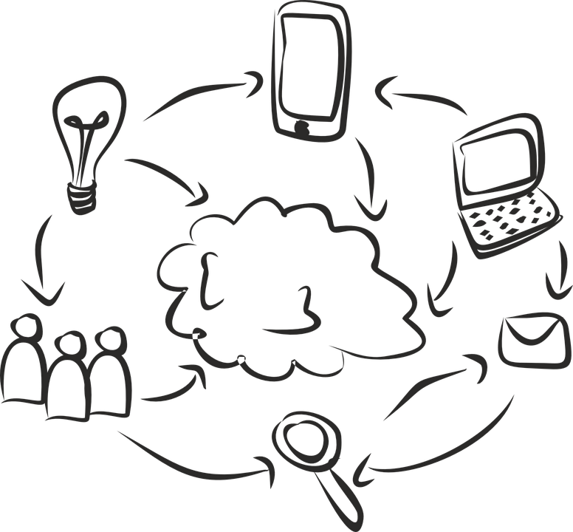
DIGITALE KOMPETENZ
WORKSHOP 1: INFORMATIONS- UND DATENKOMPETENZ
  Browsen, Suchen, Filtern von Daten, Informationen und digitalen Inhalten
  Auswertung von Daten, Informationen und digitalen Inhalten
Dauer: 120 Minuten

Slide 8





SUCHMASCHINEN & ERWEITERTE SUCHE
1.1. Browsen, Suchen, Filtern von Daten, Informationen und digitalen Inhalten
Suchmaschinen sind Plattformen, auf denen Nutzer*innen nach Informationen im Internet (dem World Wide Web) suchen können. Die beliebtesten Suchmaschinen sind Google Chrome, Mozilla Firefox und Opera.
Suchmaschinen bieten die Möglichkeit, die Suchergebnisse nach Zeitraum, Nachrichten, Videos und Karten zu filtern und anzupassen.
ALTERNATIVE SUCHMASCHINEN
DuckDuckGo: Es konzentriert sich auf die Privatsphäre der Suchenden und vermeidet die Filterblase und personalisierte Suchergebnisse. Sie zeigt allen Nutzer*innen für jeden Suchbegriff die gleichen Ergebnisse an.
Ecosia: Dieser Browser pflanzt Bäume, während Sie im Internet surfen. Das Unternehmen gibt an, dass es bisher 128 Millionen Bäume gepflanzt hat. Es spendet 80 % seines Gewinns für das Pflanzen von Bäumen. Die Suchergebnisse in Ecosia werden von Bing geliefert. Die Gewinne stammen aus Anzeigen.

Slide 9
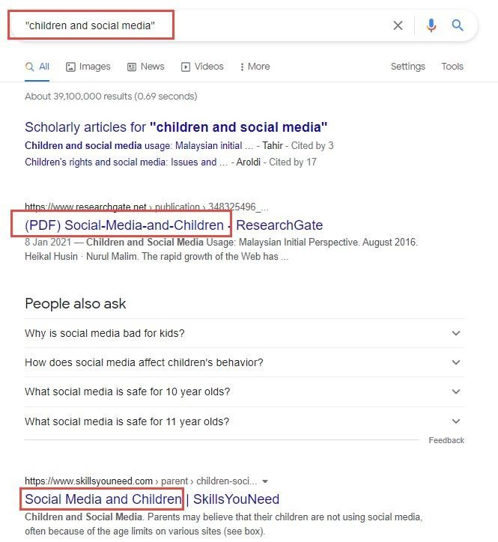
ERWEITERTE GOOGLE-SUCHE
1.1. Browsen, Suchen, Filtern von Daten, Informationen und digitalen Inhalten
Es gibt einige Abkürzungen und Symbole zur Verfeinerung einer
Online-Suche
Zu suchendes Schlüsselwort – Auszuschließendes Schlüsselwort
@name (um Nutzer*in auf Twitter zu finden)
#hashtag (um Hashtags zu finden)
„Zitat“ (exakte Suche – einschließlich Synonyme)

Slide 10
PERSONALISIERTE SUCHERGEBNISSE
Suchmaschinen sind bestrebt, die relevantesten Ergebnisse für die Suche der Nutzer*innen zu liefern. Sie ordnen die Ergebnisse oft auf der Grundlage der Popularität und des Verkehrsaufkommens der Seiten, des Standorts und der demografischen Merkmale der Nutzer*innen sowie des bisherigen Suchverlaufs. Die Suchergebnisse können auch durch Werbung beeinflusst werden. Einige Suchmaschinen behaupten, dass sie den Nutzer*innen keine personalisierten Suchergebnisse liefern (DuckDuckGo, Ecosia).
Es ist sehr einfach, zwischen einem bezahlten (Anzeige) und einem nicht bezahlten Suchergebnis zu unterscheiden.
1.1. Browsen, Suchen, Filtern von Daten, Informationen und digitalen Inhalten

Slide 11
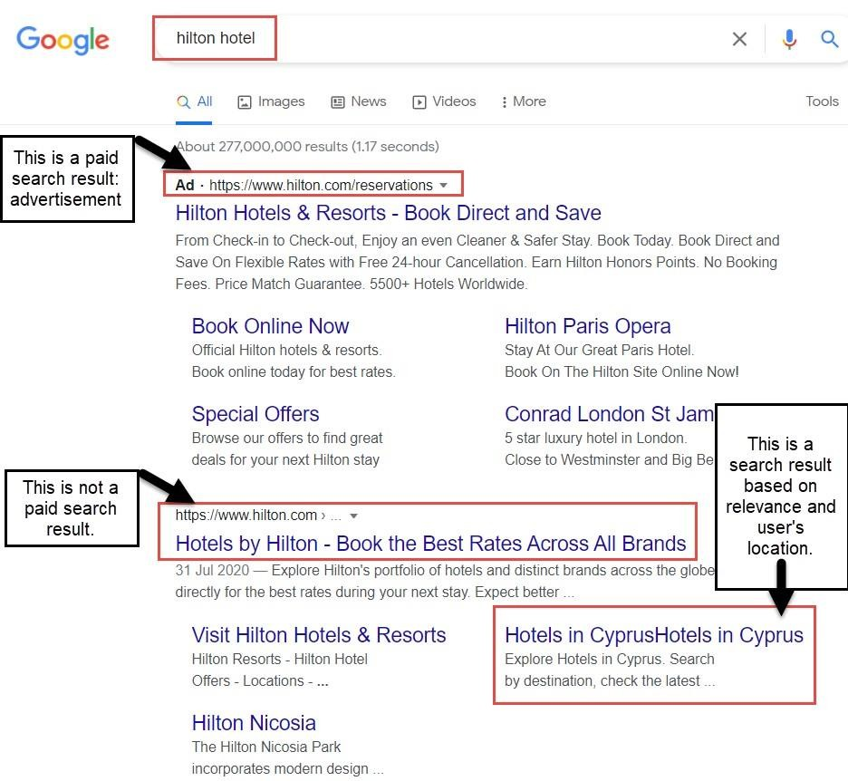

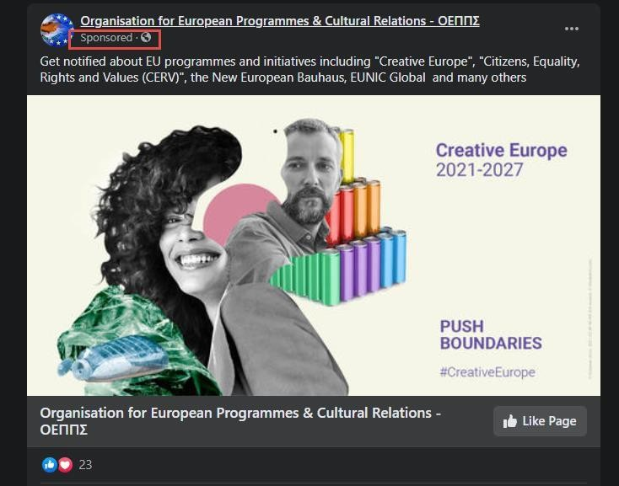
BEZAHLTE UND UNBEZAHLTE SUCHERGEBNISSE
1.1. Browsen, Suchen, Filtern von Daten, Informationen und digitalen Inhalten

Slide 12

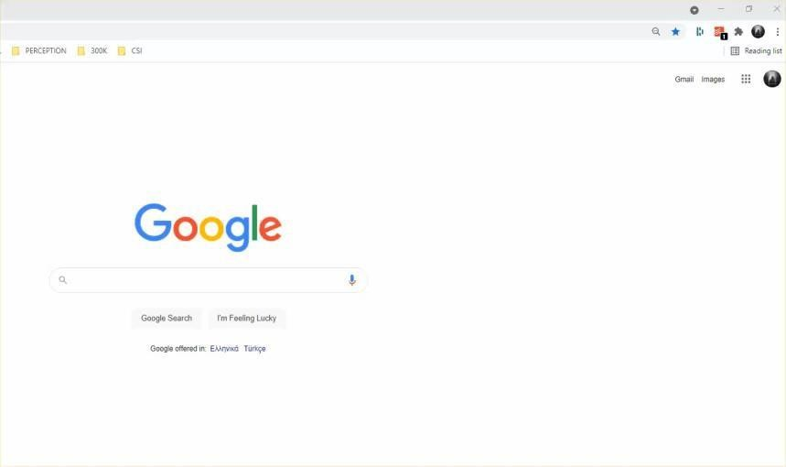
OPTIMIERTE SUCHE AUF DER GRUNDLAGE IHRES INFORMATIONSBEDARFS
Youtube – Musikvideoclips/ Dokumentarfilme/Nachrichten
Google Scholar – Akademische Arbeiten
Twitter – Ein Tweet von jemandem
Facebook – Veranstaltungen/Seiten/Freund*innen
LinkedIn – Beschäftigungsmöglichkeiten
EINE WEBSITE FINDEN, DIE SIE SCHON EINMAL BESUCHT HABEN
Suchmaschinen speichern die Websites, die Sie zuvor besucht haben.
Wenn Sie auf Ihren Browserverlauf zugreifen, können Sie sie wieder aufrufen.
1.1. Browsen, Suchen, Filtern von Daten, Informationen und digitalen Inhalten

Slide 13
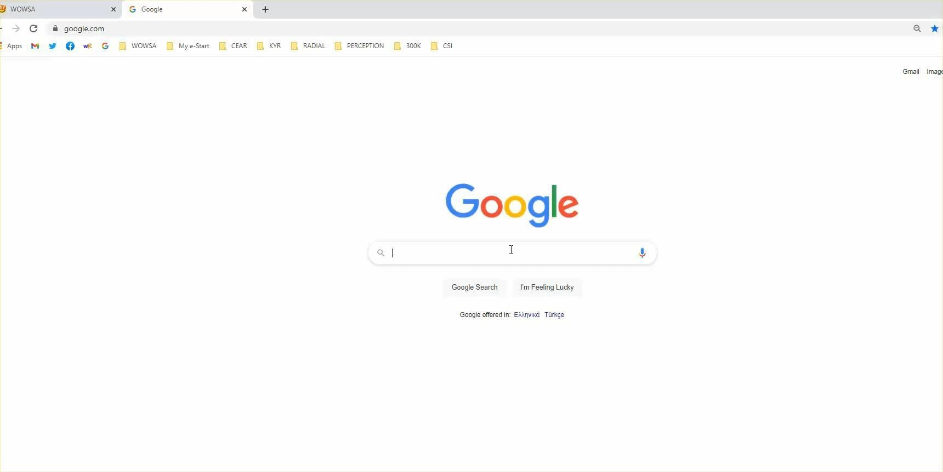
TIPP: Um schnellen Zugriff auf eine häufig besuchte Website zu haben, können Sie ein Lesezeichen setzen!
1.1. Browsen, Suchen, Filtern von Daten, Informationen und digitalen Inhalten

Slide 14
AKTIVITÄT 1.1.1: NACH EINEM JOB SUCHEN UND SICH ONLINE BEWERBEN (20')
Denken Sie an die digitalen Fähigkeiten, die Sie haben müssen, um online nach einem Job zu suchen:
Denken Sie an die digitalen Fähigkeiten, die Sie haben müssen, um sich online für eine Stelle bewerben zu können:
1.1. Browsen, Suchen, Filtern von Daten, Informationen und digitalen Inhalten

Slide 15
AKTIVITÄT 1.1.1 – LÖSUNG: SUCHE NACH EINEM ARBEITSPLATZ UND ONLINE- BEWERBUNG
Denken Sie an die digitalen Fähigkeiten, die Sie haben müssen, um online nach einem Job zu suchen:
Fähigkeit, mehrere Websites mit Stellenangeboten zu suchen und zu erkennen
Möglichkeit, sich auf der Website zu registrieren/anzumelden, um Zugang zu den Stellenanzeigen zu erhalten und/oder sich zu bewerben
Nutzen Sie berufliche Netzwerke wie LinkedIn, um mehr Stellen zu finden
Möglichkeit, die für Sie relevanten Stellen herauszufiltern (Branche, Teilzeit-/ Vollzeitbeschäftigung, Entfernung/Stadt)
Denken Sie an die digitalen Fähigkeiten, die Sie haben müssen, um sich online für eine Stelle bewerben zu können:
Verstehen Sie die Schritte, um sich für die Stelle zu bewerben (über die Website einreichen/eine E-Mail senden)
Kenntnis der für die Bewerbung erforderlichen Unterlagen (Lebenslauf, Anschreiben, Hochschulzeugnisse usw.)
1.1. Browsen, Suchen, Filtern von Daten, Informationen und digitalen Inhalten

Slide 16
BEWERTUNG VON INFORMATIONEN UND QUELLEN IM INTERNET
1.2 . Auswertung von Daten, Informationen und digitalen Inhalten
Wir werden täglich mit Informationen überflutet. Daher ist es wichtig, dass wir in der Lage sind, die Absicht der Autor*innen, die Glaubwürdigkeit der Quelle und die Zuverlässigkeit des Inhalts kritisch zu beurteilen.
Merkmale einer zuverlässigen Quelle:
Korrektheit (Überprüfung mit anderen Quellen, von denen Sie wissen, dass sie vertrauenswürdig sind, Hinweise)
Seriösität (Überprüfung der Autor*innen/der Institution; Überprüfung der Referenzen der Autor*innen zum Thema; Vorurteile erkennen)
Aktualität (je nachdem, wonach Sie suchen; das Veröffentlichungsdatum spielt eine Rolle, z. B. medizinische Forschung im Vergleich zu einem Geschichtsprojekt)
Unterstützende Dokumentation (Grafiken, Tabellen, Referenzen, Zitate)
Zweck (Information, Unterhaltung, Satire, Werbung/Förderung)
Mehr zu Modul 3: Informationsstörung

Slide 17
DANKESCHÖN!

Slide 18









"Dieses Projekt wurde mit Unterstützung der Europäischen Kommission finanziert. Die Verantwortung für den Inhalt dieser Veröffentlichung trägt allein der Verfasser; die Kommission haftet nicht für die weitere Verwendung der darin enthaltenen Angaben."
Projektnummer: 2020-1-AT01-KA204-077958

